Slide 1
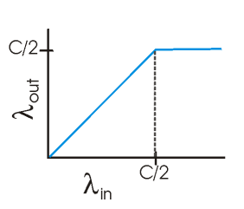
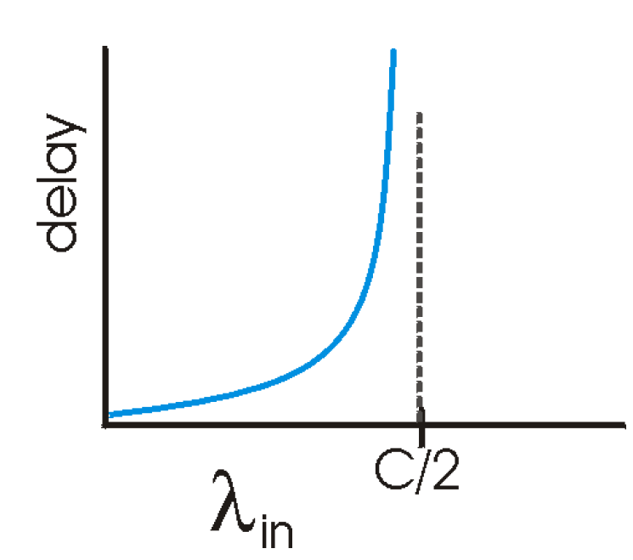
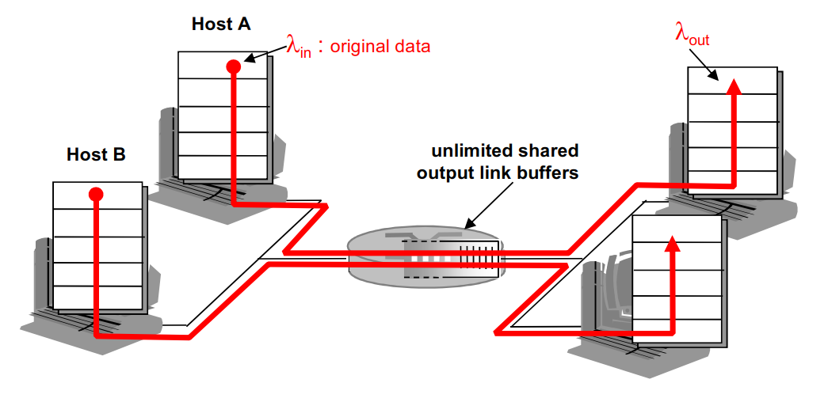
拥塞的成因与代价（场景1）
条件：
2 senders，2 receivers，1 router
无丢包
缓存无限大
结果：随着传入速率增大，时延迅速增大，并趋近于正无穷，传出速率=min(传入速率,C/2)，其中C为链路带宽
Notes:
拥塞的成因与代价，先来讲场景1。该场景的条件为：2个发送端，2个接收端，1个路由器，链路无丢包，路由器缓存无限大。
此时随着传入速率增大，时延迅速增大，并趋近于正无穷，传出速率=min(传入速率,C/2)，其中C为链路带宽

Slide 2
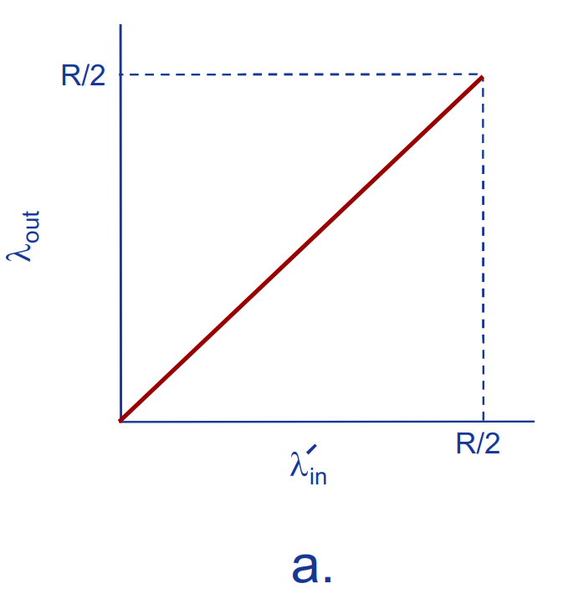
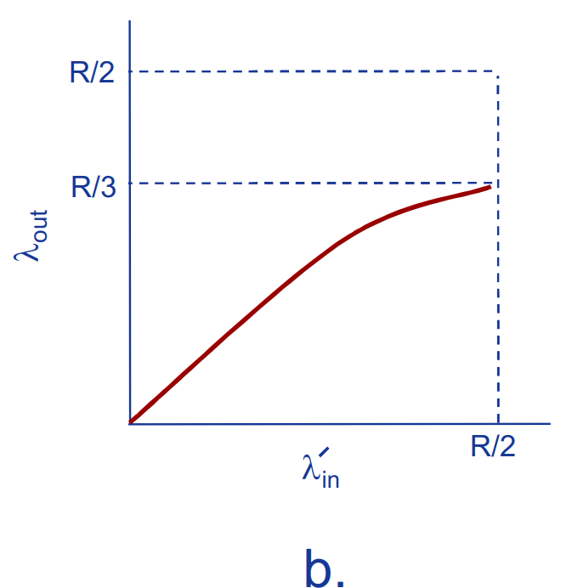
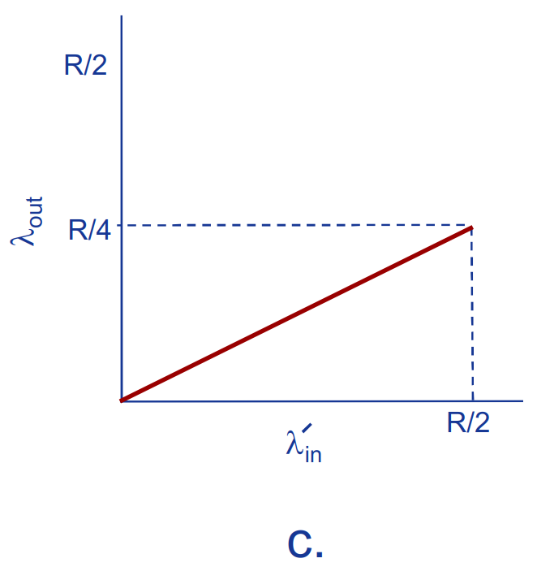
拥塞的成因与代价（场景2）
条件：
网络拓扑图与上例一样。
2 senders, 2 receivers, 1 router
但sender会重传分组
且缓存有限
情况a
sender只有路由器有空闲缓存时才会发数据
传出速率=传入速率，最大为R/2(R为链路带宽)
情况b
分组丢失后会重发
传出速率最大值小于R/2（比如R/3）
情况c
分组丢失或者超时会重发
传出速率小于情况b的传出速率最大值（比如R/4）
Notes:
第二种场景的网络拓扑图与上一个场景一样。但是不同的是，该场景中，发送方会在特定情况下重传分组，而且路由器的缓存有限。
情况a中sender只有路由器有空闲缓存时才会发数据，那么此时传出速率=传入速率，最大为R/2(R为链路带宽)
情况b中发送方会在分组丢失后重发，此时传出速率最大值小于R/2（比如R/3）
情况c中发送方会在分组丢失或者超时时重发，此时传出速率小于情况b的传出速率最大值（比如R/4）

Slide 3
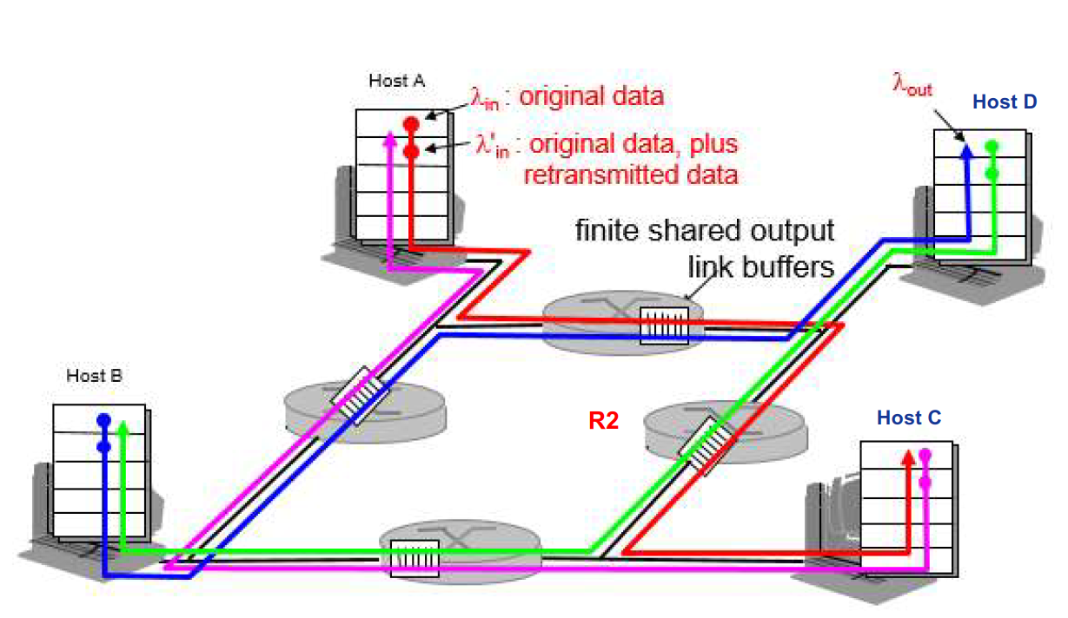
拥塞的成因与代价（场景3）
条件：
4 senders, 4 receivers, 4 routers
存在多跳
缓存有限
分组超时或者丢失时会重传分组
结果
当某个分组被drop时，任何用于该分组的“上游”传输能力全都被浪费掉
当传入速率较小时，传出速率随传入速率增大而近似线性增大
当传入速率过大时，传出速率会随传入速率增大而减小
当传入速率进一步增大，传出速率会趋近于零，此时每个发送方都尽量传送数据，但是因为缓存有限，很多分组难以发送成功，这使得每条链路的传输能力降低，使得数据更难发送成功，恶性循环，从而导致网络瘫痪
Notes:
场景3与前面的不太一样。它的网络拓扑图如右上角所示。有4个发送方，4个接收方，4个路由器。每次数据传输都存在多跳，而且每个路由器的缓存有限，当分组超时或者丢失时会重传分组。
此时，当某个分组被drop时，显然任何用于该分组的“上游”传输能力全都被浪费掉。
因此，当传入速率较小时，传出速率随传入速率增大而近似线性增大
当传入速率过大时，传出速率会随传入速率增大而减小
当传入速率进一步增大，传出速率会趋近于零，此时每个发送方都尽量传送数据，但是因为缓存有限，很多分组难以发送成功，这使得每条链路的传输能力降低，使得数据更难发送成功，恶性循环，从而导致网络瘫痪

Slide 4
拥塞控制原理
端到端拥塞控制
网络层不需要显式的提供支持
端系统通过观察loss，delay等网络行为判断是否发生拥塞
TCP采取这种方法
网络辅助的拥塞控制
路由器向发送方显式地反馈网络拥塞信息
简单的拥塞指示(1bit)：SNA, DECbit, TCP/IP ECN, ATM)
指示发送方应该采取何种速率
Notes:
接下来讲一下如何进行拥塞控制。
这里讲两种拥塞控制的方法，第一种是端到端拥塞控制。这种控制方法中，网络层不需要显式地提供支持，端系统只需要通过观察loss、delay等网络行为就可以判断是否发生拥塞。而TCP则是使用这种方法。
第二种是网络辅助的拥塞控制。在这种控制方法中，路由器会向发送方显式地反馈网络拥塞信息，而端系统就可以利用这个信息来控制发送。这种方法通常使用简单的拥塞指示。像ATM则是使用这种方法。

Slide 5
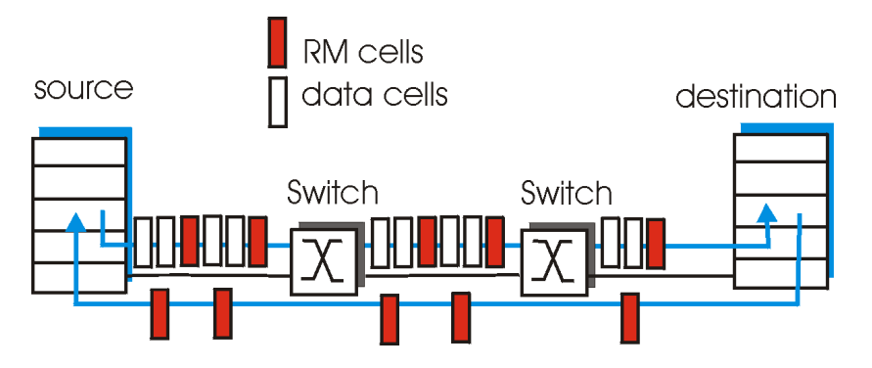
拥塞控制方法（以ATM ABR为例）
ABR：Available Bit Rate
使用“弹性服务”
如果发送方路径使用带宽较低，就使用可用带宽
否则如果路径阻塞，那么发送速率降到最低保障速率
RM(Resource Management) cells
RM cells由发送方发送
在网络传输过程中，交换机会设置RM cell位（网络辅助）
NI bit：速率不许增长
CI bit：拥塞指示
ER字段：速率
当数据到达接收方，接收方会将RM cell传回发送方，从而发送方清楚了整个路径上的拥塞情况
Notes:
ABR是Available Bit Rate的缩写。它遵循“弹性服务”的理念，也就是说如果发送方路径使用带宽较低，就使用可用带宽。否则如果路径阻塞，那么发送速率降到最低保障速率。
ATM中还有一个RM cells的概念。RM cells由发送方发送，在网络传输过程中，交换机会设置RM cell位（网络辅助）
其中NI位表示“速率不许增长”，CI位表示“拥塞指示”。当数据到达接收方，接收方会将RM cell传回发送方，从而发送方清楚了整个路径上的拥塞情况。
同时RM cell中还有显式的速率字段，拥塞的交换机可以将ER置为更低的值，从而发送方可以获知路径所能支持的最小速率。
同时data cell中还有EFCI位。当EFCI位设为1时，发送方会在返回的RM cell中将CI位置为1。

